Slide 1
Rücksprache MA
25.09.2020

Slide 2
Fragen zum Text
Immer Gegenwart auch wenn ich Versuchsergebnisse vorstelle?
In Abbildung lieber Variablen oder ausgeschrieben?
Immer alle Zahlen mit \SI?
Resilience Triangle → Resilienzdreieck?
Dummy oder Attrappe?
Zusammenfassung soll alles wichtige beinhalten?
Flowcharts lieber in Anhang?

Slide 3
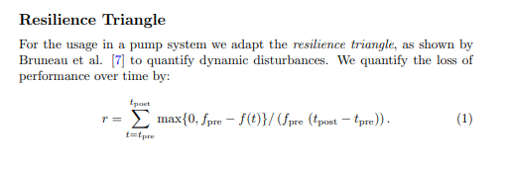
Allgemeine Fragen
Datenblatt zu Sensoren
Unterschriebene Aufgabenstellung
Keine gedruckte Abgabe mehr wegen Corona?
Welche Vorlage soll ich nehmen? Die in meinem Repo liegt?
Einheit?

Slide 4
Fortschritte
Kapitel MC2, MC3 und MC4
Müssen noch geschrieben werden
Prüfstand
Ergebnisse am Prüfstand

Slide 5
Zeitplan
Bis Sonntag: Kapitel zu implementierten Verfahren fertig
Montag: bereits geschriebene Monte-Carlo in ein Kapitel zusammenführen
Dienstag: Verarbeitung Daten Rexer fertig
Bis Donnerstag: Zusammenfassung und Ausblick schreiben
Ab dann: jeden Tag ein Kapitel Korrektur lesen

